Slide 1
Актуальные вопросы по администрированию страховых взносов и НДФЛ. Особенности заполнения отчетности 6-НДФЛ и РСВ.
УПРАВЛЕНИЕ ФЕДЕРАЛЬНОЙ НАЛОГОВОЙ СЛУЖБЫ ПО Г. СЕВАСТОПОЛЮ
Доклад начальника отдела камерального контроля НДФЛ и СВ УФНС России по г. Севастополю
Зориной Виктории Александровны
2022 год

Slide 2
Нормативные правовые акты внесшие изменения в 2022 году
Федеральный закон от 01.04.2020 № 102-ФЗ «О внесении изменений в части первую и вторую НК РФ и отдельные законодательные акты РФ» - тариф СВ 15% по СМСП.
Федеральный закон от 15.10.2020 № 322-ФЗ «О внесении изменений в статью 430 части второй НК РФ» - фиксированные размеры СВ для ИП.
Постановление Правительства РФ от 16.11.2021 № 1951 «О предельной величине базы для исчисления СВ на обязательное социальное страхование на случай временной нетрудоспособности и в связи с материнством и на обязательное пенсионное страхование с 1 января 2022 года».
Приказ ФНС России от 28.09.2021 № ЕД-7-11/844@ «О внесении изменений в приложения № 1 и № 2 к приказу ФНС России от 10.09.2015 № ММВ-7-11/387@ «Об утверждении кодов видов доходов и вычетов».
Приказ ФНС России от 28.09.2021 № ЕД-7-11/845@ «О внесении изменений в приложения к приказу
ФНС России от 15.10.2020 № ЕД-7-11/753@ «Об утверждении формы расчета сумм налога на доходы физических лиц, исчисленных и удержанных налоговым агентом (форма 6-НДФЛ), порядка ее заполнения и представления, формата представления расчета сумм налога на доходы физических лиц, исчисленных и удержанных налоговым агентом, в электронной форме, а также формы справки о полученных физическим лицом доходах и удержанных суммах налога на доходы физических лиц».
Приказ ФНС России от 06.10.2021 № ЕД-7-11/875@ «Об утверждении формы расчета по СВ, порядка ее заполнения, а также формата представления расчета по СВ в электронной форме».

Slide 3
Представление Расчетов 6-НДФЛ и справок о доходах и суммах налога физических лиц за 2021 год
Начиная с 1квартала 2021 года налоговые агенты представляют Расчеты 6-НДФЛ по новой форме (КНД 1151100)
Приказ ФНС России от 15.10.2020 № ЕД-7-11/753@
Справки о доходах и суммах налога физических лиц за 2021 год представляются в составе Расчета 6-НДФЛ
Приложение № 1 к расчету «Справка о доходах и суммах налога физического лица»
Сообщение о невозможности удержания налога, о суммах дохода, с которого не удержан налог, и сумме неудержанного налога на доходы физических лиц в соответствии с пунктом 5 статьи 226 НК РФ
Приложение № 1 к расчету «Справка о доходах и суммах налога физического лица» (Раздел 4)

Slide 4
Представление уточненных (корректировочных) Расчетов 6-НДФЛ за 2021 год
Расчеты 6-НДФЛ за 2021 год представляются
по формату версии 5.02
Приложение № 3 Приказ ФНС России от 15.10.2020 № ЕД-7-11/753@
п. 6.4 Раздела VI Приложение №2 Приказа ФНС России от 15.10.2020
№ ЕД-7-11/753@
Требуется представление уточненного Расчета. При этом Справки не представляются
Уточнения (корректировки) данных Расчета 6-НДФЛ:
Первичный расчет - «0 - -»;
Уточненный расчет - «1 - -», «2 - -» и т.д.
Не допускается заполнение номера корректировки по уточненному Расчету без ранее представленного первичного Расчета
Требуется представление уточненного Расчета с корректирующими Справками. Справки, не требующие уточнения, не представляются.
Уточнения (корректировки) данных Справок: первичная справка - «00»;
корректирующая справка - «01», «02» и т.д.;
Аннулирующая справка - «99».

Slide 5
Порядок заполнения и способы выдачи справки о доходах и суммах налога физического лица за 2021 год
Налоговые агенты по заявлению физического лица выдают по утвержденной форме
справку о доходах и суммах налога физического лица за 2021 год (п.3 ст. 230 НК РФ)
Приложение № 4 Приказ ФНС России от 15.10.2020 № ЕД-7-11/753@
утверждение порядка заполнения Справки и способа выдачи главой 23 Налогового кодекса РФ не предусмотрено
Налоговые агенты самостоятельно определяют:
Порядок заполнения
Справки о доходах и суммах налога физического лица
Способы выдачи
Справки о доходах и суммах налога физического лица

Slide 6
Контрольные соотношения показателей формы расчета 6-НДФЛ с 2021 года
(Письмо ФНС России от 23.03.2021 № БС-4-11/3759@)
заработная плата > = средняя заработная плата в субъекте Российской Федерации по соответствующей отрасли экономики
Внутридокументные контрольные соотношения
п.2.1 -2.2.Карточка расчетов с бюджетом;
п.3.1. - Расчет по страховым взносам;
п.4.1, п.4.4 - ИР Патент;
п.4.2 - ИР Сведения об имущественном вычете;
п.4.3 - ИР Сведения о социальном вычете;
п.5.1 - Банковские счета.
Междокументные контрольные соотношения

Slide 7
Отражение выплаты доходов в расчете 6-НДФЛ
Расчет 6-НДФЛ
РАЗДЕЛ 1
отражаются выплаты за последние три месяца отчетного периода (периода представления)
РАЗДЕЛ 2
заполняется нарастающим итогом за первый квартал, полугодие, девять месяцев и год
Если выплата дохода производится в одном периоде представления, а срок перечисления НДФЛ попадает в другой период представления, то доход отражается в этом «другом» периоде .
Основные изменения:
1. В обоих разделах нужно отражать КБК (поле 010 раздела 1 и поле 105 раздела 2).
2. В обобщенных показателях необходимо указывать суммы дохода, начисленных по трудовым договорам (поле 112) и по ГПД (поле 113), а также излишне удержанную сумму налога (поле 180).
3. В разделе 1 отражают только срок перечисления налога и его сумму (поля 021 и 022), дату фактического получения дохода, дату удержания налога и сумму фактически полученного дохода указывать уже не надо.
4. В отдельные поля раздела 1 отведены для того, чтобы отражать суммы НДФЛ, возращенные в последние 3 месяца отчетного периода, с расшифровкой по датам возврата.
5. В обновленном разд. 2 указывают сведения в разрезе вида доходов, а не ставок.
6. Добавлены новые строки: 061 - для базы по ставке 13%; 062 - для базы по ставке 15%; 063 - для базы по иным ставкам; 081 - для налога по ставке 15%.
7. Прибыль КИК отражают в общих строках для доходов, а не отдельно.

Slide 8
Предельная величина базы для исчисления СВ на ФСС и ОПС на 2022 год
Постановление Правительства РФ от 16.11.2021 № 1951 «О предельной величине базы для исчисления СВ на обязательное социальное страхование на случай временной нетрудоспособности и в связи с материнством и на обязательное пенсионное страхование с 1 января 2022 года»
На обязательное пенсионное страхование | 1 565 000 рублей
На обязательное социальное страхование на случай временной нетрудоспособности | 1 032 000 рублей

Slide 9
Фиксированные страховые взносы на 2022 год
В соответствии с пунктом 1 статьи 430 НК РФ установлен размер фиксированных страховых взносов для ИП на 2022 год:
На обязательное пенсионное страхование | 34 445 рублей
На обязательное медицинское страхование | 8 766 рублей
Дополнительная плата на обязательное пенсионное страхование, если доходы за год превысили 300 000 рублей | 34 445 + плюс 1,0 процент
Размер страховых взносов на обязательное пенсионное страхование за 2022 год не может быть более восьмикратного фиксированного размера страховых взносов на обязательное пенсионное страхование (275 560 руб.)

Slide 10
Применение пониженных тарифов СВ субъектами МСП
Федеральный закон от 01.04.2020 № 102-ФЗ «О внесении изменений в части первую и вторую НК РФ и отдельные законодательные акты Российской Федерации»
СВ с ∑ Дохода > МРОТ = ∑ Дохода * 10% (ОПС) + ∑ Дохода * 5% (ОМС)
Условия для применения:
Плательщик - субъект СМП;
При исключении из СМП плательщик утрачивает право на применение пониженных тарифов с 1 числа месяца исключения;
МРОТ на 2022 год = 13 890 (установлен Федеральным законом от 06.12.2021 № 406-ФЗ, без учета коэффициентов и надбавок)
(Федеральный закон от 01.04.2020 № 102-ФЗ внесены изменения в пп. 17 п. 1 ст. 427 НК РФ)

Slide 11
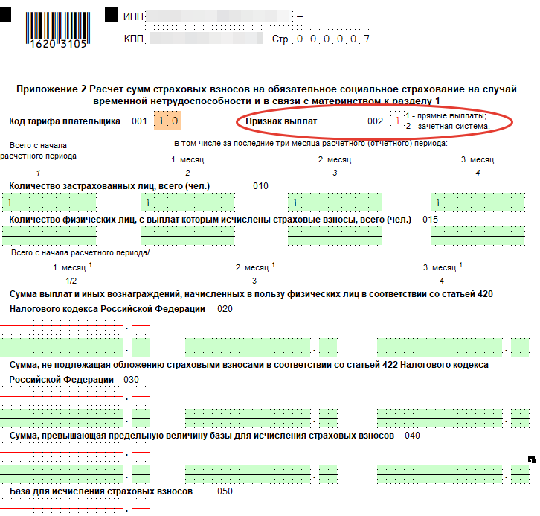
Изменение форм отчетности по страховым взносам с 1 квартала 2022 года
Приказ ФНС России от 06.10.2021 № ЕД-7-11/875@. КНД 1151111
На Титульном листе исключается «код ОКВЭД»;
Исключен ряд показателей и приложений в связи с переходом ФСС России на «прямые выплаты»:
Из раздела 1 строки «120-123»;
Из Приложения 2 «001» (Признак выплат), строка «070» (Произведено расходов на выплату страхового обеспечения), поле «Признак» строки «090» (Превышение произведенных расходов над исчисленными СВ);
Полностью исключены Приложение 3 и Приложение 4 (расходы и выплаты на ФСС).

Slide 12
Основные внутридокументные контрольные соотношения к РСВ
Ошибки, в результате которых плательщику СВ направляется Уведомление
об отказе в приеме налоговой декларации (расчета), КНД 1166006:
Ошибки, в результате которых плательщику СВ направляется Уведомление
об уточнении декларации (расчета), КНД 1166009 :
Недостоверные персональные данные: СНИЛС, ФИО;
Среднесписочная численность > количество застрахованных лиц.
Стр. 170
подр. 3.2.1 р. 3 СВ
=
Стр. 150
подр. 3.2.1 р. 3 СВ
(база для исчисления СВ)
X
Тариф СВ
(соответствует коду
стр. 130 подр. 3.2.1. р. 3 СВ)
Гр. 1 стр. 1 р. 1 СВ (общая сумма выплат нарастающим итогом)
=
Гр. 2-4 стр. 030 подр. 1.1 прил. 1 р. 1СВ (сумма выплат за 3мес. Отчетного периода)
+
∑ стр. 140 подр. 3.2.1 р. 3 СВ за предыдущие отчетные периоды по всем ФЛ

Slide 13
Основное междокументное контрольное соотношение по 6-НДФЛ и РСВ
(Письмо ФНС России от 23.03.2021 № БС-4-11/3759@)
Строка 112 Расчета 6-НДФЛ (доход по трудовым договорам)
+
Строка 113 Расчета 6-НДФЛ (доход по договорам ГПХ)
Строка 050 Приложения 1 к разделу 1 РСВ
(база для исчисления СВ)
>
_
Если строка 112 + строка 113 6-НДФЛ < строки 050приложения 1к разделу 1 РСВ
Занижена сумма начисленного дохода
! - Применяется к 6-НДФЛ по налоговому агенту за год в целом (с учетом обособленных подразделений)

Slide 14
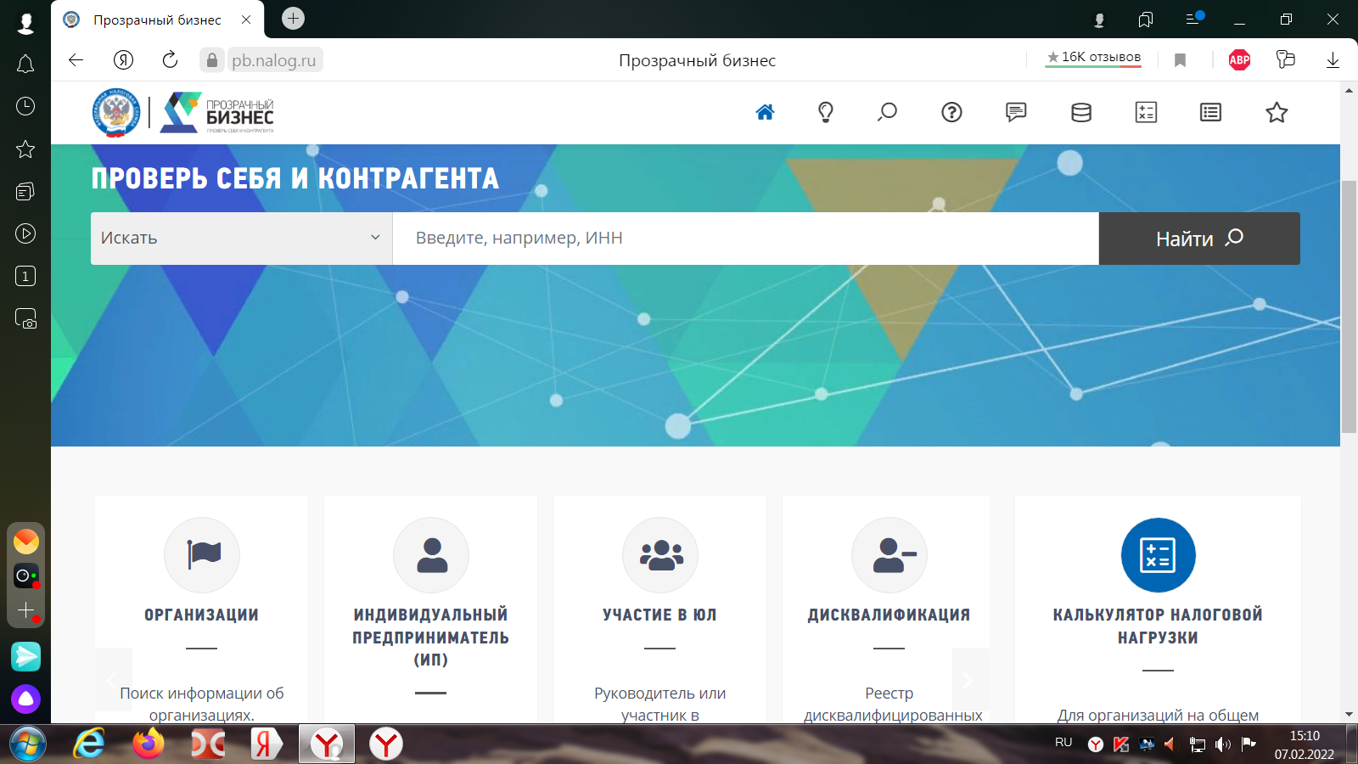
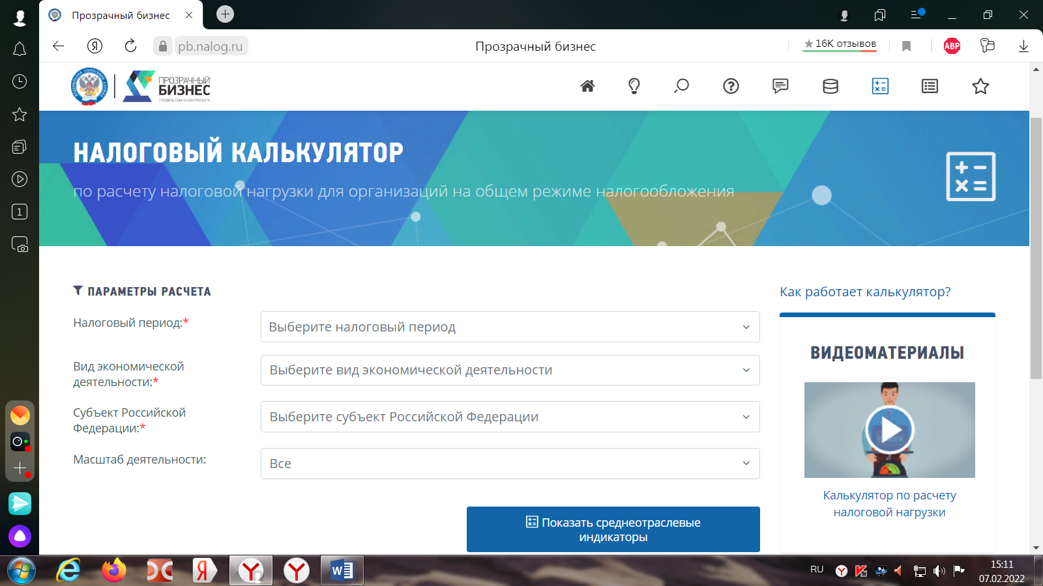
Самостоятельный анализ рисков
Выплата среднемесячной заработной платы на одного работника ниже среднего уровня по виду экономической деятельности в субъекте Российской Федерации является одним из общедоступных критериев рисков ведения хозяйственной деятельности налогоплательщиков, используемых налоговыми органами в процессе отбора объектов для проведения выездных налоговых проверок
Самостоятельно проверить свою компанию можно на сайте ФНС России в разделе «Прозрачный бизнес». Интерактивный сервис «Налоговый калькулятор по расчету налоговой нагрузки» позволяет онлайн оценит свои риски, сравнив налоговую нагрузку и уровень заработной платы по своей компании со средним значение по соответствующей отрасли в соответствующем субъекте РФ.

Slide 15
БЛАГОДАРЮ ЗА ВНИМАНИЕ!
30 января 2015 года

